Slide 1
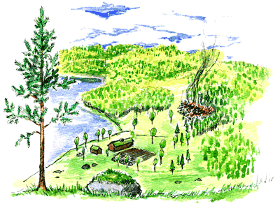
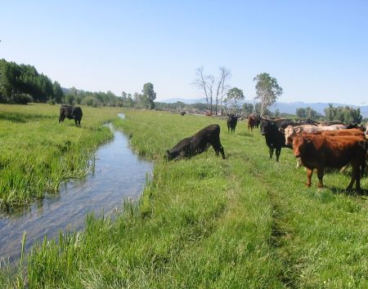
Ekosystém

Slide 2
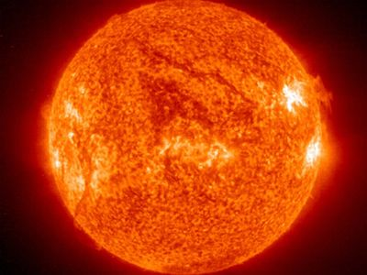
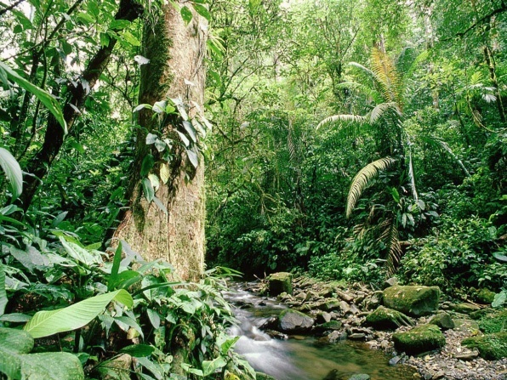
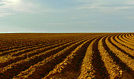
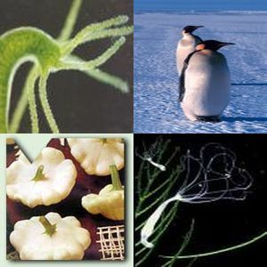
Ekosystém
Ekosystém je základná stavebná a funkčná jednotka prírody
Tvoria ho živé zložky (organizmy) a neživé zložky (voda, pôda, vzduch, slnečné žiarenie)

Slide 3
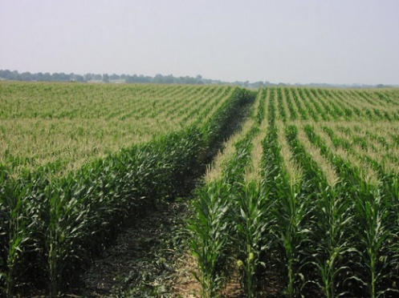
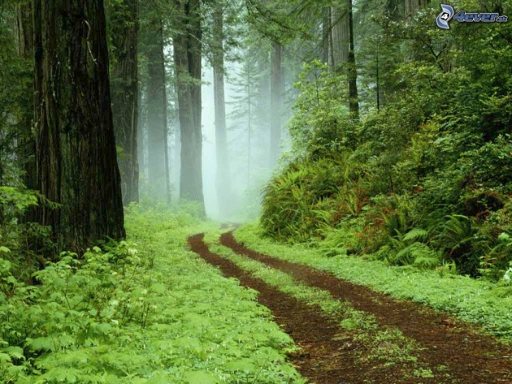
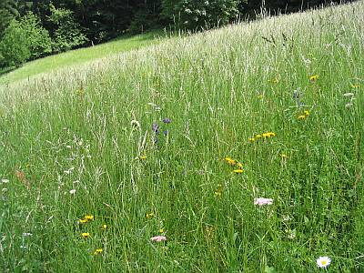
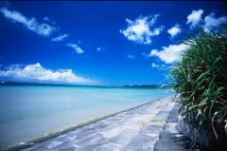
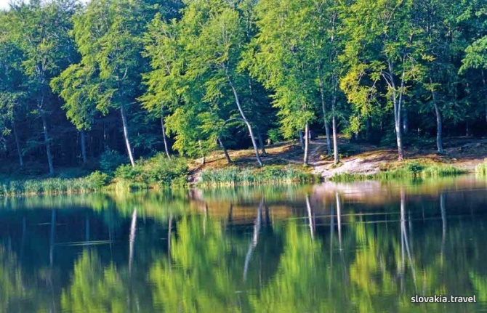
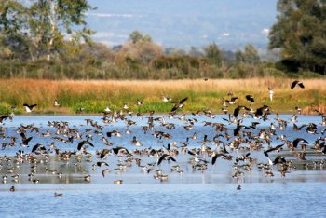
Ekosystémy
suchozemské (les, lúka, pole)
vodné ekosystémy (jazero, rybník, potok, rieka, more, oceán)

Slide 4
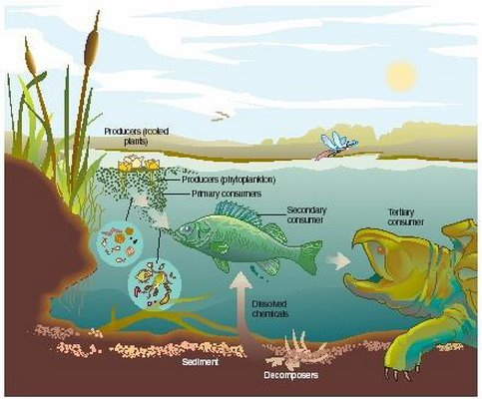
V každom ekosystéme prebieha obeh látok a tok energie medzi jeho zložkami

Slide 5
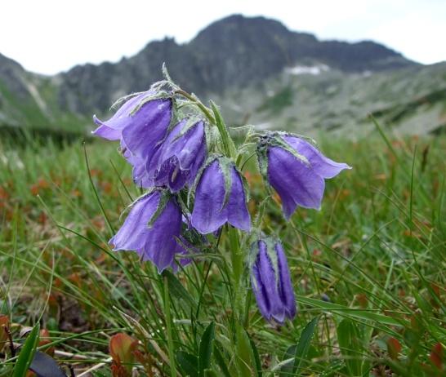
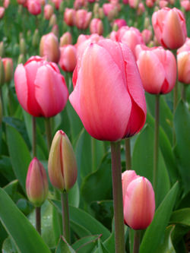
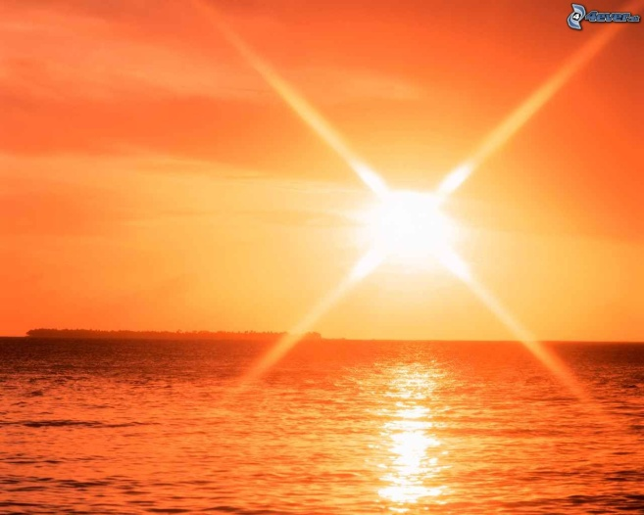
Obeh látok a tok energie v ekosystéme
vstupnou energiou je slnečná energia
Zelené rastliny – producenty – využívajú slnečnú energiu (fotosyntéza) a produkujú organické látky

Slide 6
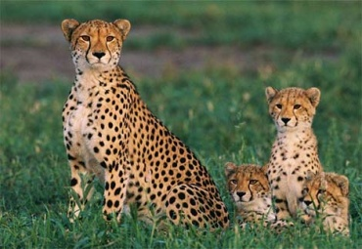
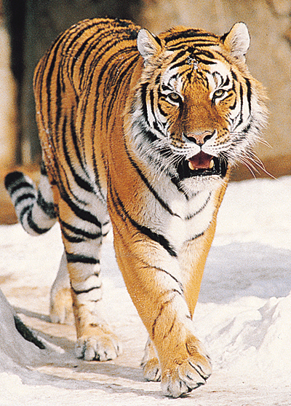
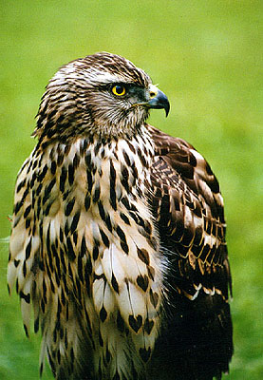
Obeh látok a tok energie v ekosystéme
Živočíchy – konzumenty – živia sa rastlinami alebo inými živočíchmi

Slide 7
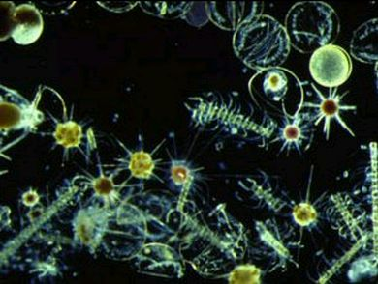
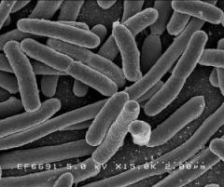
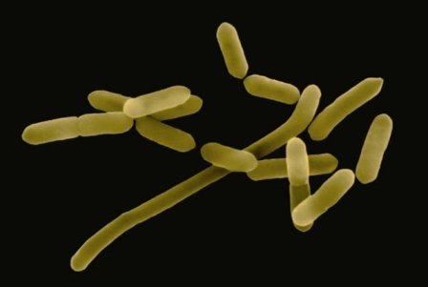
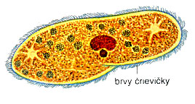
Obeh látok a tok energie v ekosystéme
Mikroorganizmy, huby a niektoré živočíchy
– reducenty – získavajú energiu rozkladom organických látok odumretých producentov a konzumentov

Slide 8
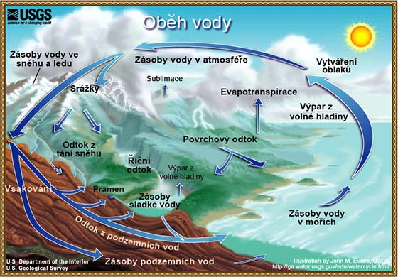
V prírodných ekosystémoch dochádza k neustálej premene látok a energie (takmer sa nevyskytujú odpady – všetko sa spotrebuje)

Slide 9
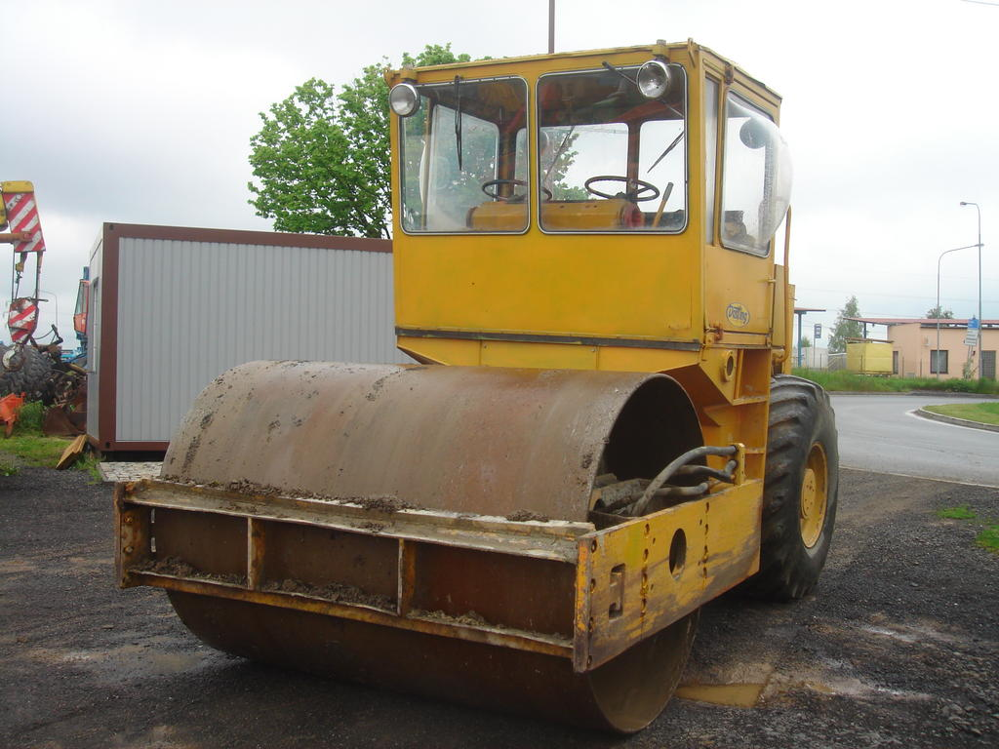
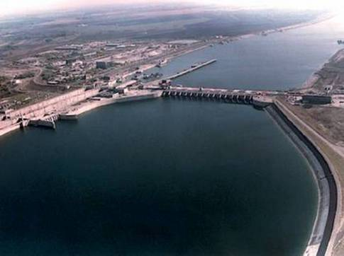
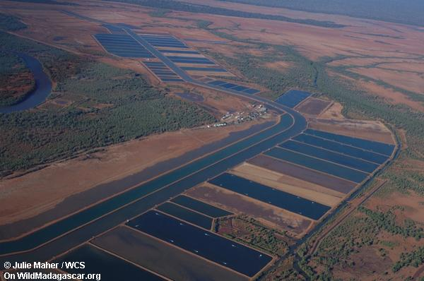
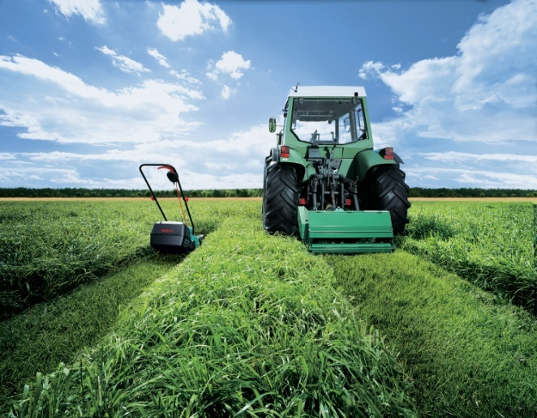
V umelých ekosystémoch dodáva človek dodatkovú energiu (práca strojov, zavlažovanie) a udržiava ich stabilitu

